Slide 1
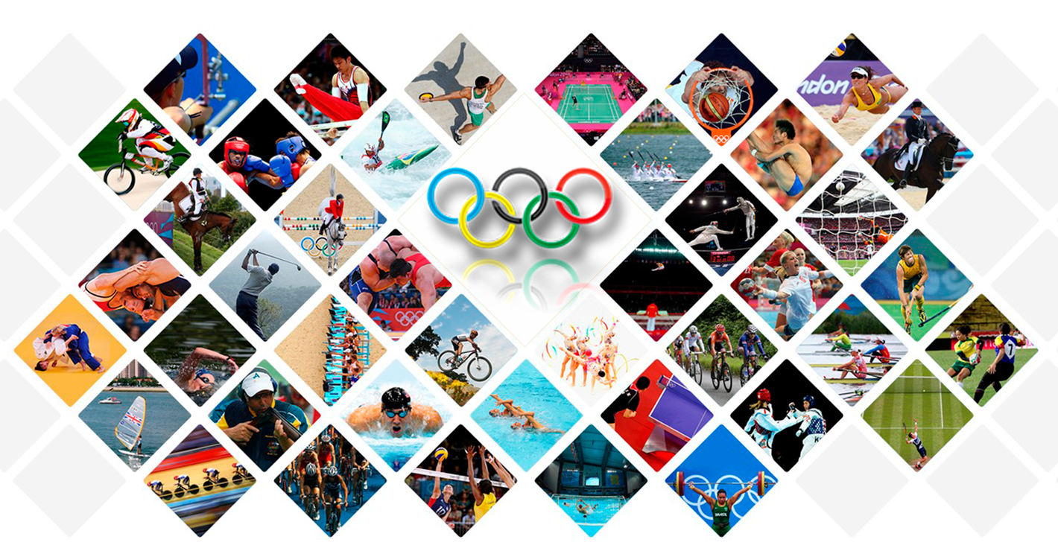
Mezinárodní olympijské hnutí

Slide 2
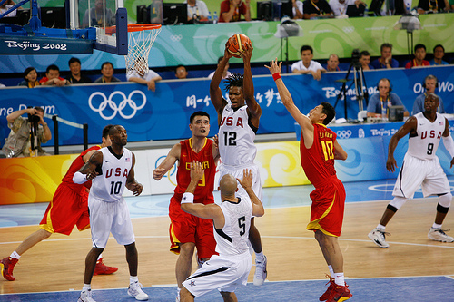
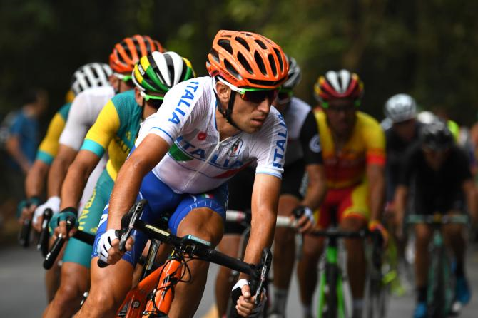
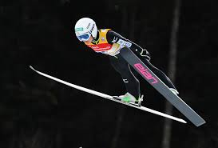
Organizace Olympijského hnutí
The International Olympic Committee (IOC)
The National Olympic Committees (NOCs)
The International Federations (IFs)
  Organizační výbory olympijských her
  TOP partneři, partneři vysílání a agentury OSN

Slide 3
Mezinárodní olympijské hnutí
MOV: nejvyšší orgán hnutí
Mezinárodní sportovní federace (MSF): jedná se o mezinárodní nevládní organizace zaštiťující jeden či více sportů na celosvětové úrovni, jež zahrnují i organizace spravující tyto sporty na národní úrovni (více informací o MSF).
Národní olympijské výbory (NOV): jejich posláním je rozvoj, podpora a ochrana olympijského hnutí v domovských zemích. NOV jsou jedinými organizacemi ve svých zemích, které mohou vybírat a určovat města, která mohou žádat o uspořádání olympijských her. Kromě toho jsou rovněž jedinými organizacemi, které vysílají své sportovce na olympijské hry

Slide 4
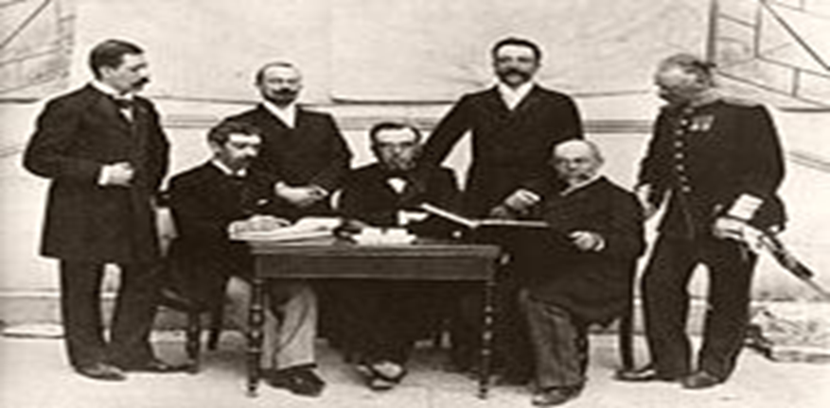
Mezinárodní olympijský výbor - druhý zleva stojí Jiří Stanislav Guth-Jarkovský, vlevo sedí Pierre de Coubertin, uprostřed Demetrius Vikelas….rok založení….? v ………?

Slide 5
Role MOV, dle Olympijské charty:
šíření etiky ve sportu, vzdělávání mládeže prostřednictvím sportu, propagace fair play a eliminace násilí ve sportu
podněcování a podpora organizace, rozvoje a koordinace sportu a sportovních soutěží
zajišťování pravidelného konání olympijských her
spolupráce s příslušnými veřejnými či soukromými organizacemi a úřady – snaha využívat sport jako službu lidstvu a tím podporovat mír
posílení jednoty a ochrany nezávislosti olympijského hnutí
vyvíjení aktivit proti jakékoliv formě diskriminace ovlivňující olympijské hnutí

Slide 6
Role MOV, dle Olympijské charty:
podněcování a podpora účasti žen ve sportu na všech úrovních a ve všech strukturách s ohledem na princip rovnosti mužů a žen
boj proti dopingu ve sportu
vyvíjení aktivit proti jakékoliv formě diskriminace ovlivňující olympijské hnutí
podněcování a podpora opatření na ochranu zdraví sportovců
opozice vůči jakémukoli politickému či komerčnímu zneužití sportu a sportovců
podněcování a podpora úsilí sportovních organizací a veřejných orgánů s cílem nabídnout sociální a profesní budoucnost sportovcům

Slide 7
Role MOV, dle Olympijské charty:
podněcování a podpora rozvoje sportu pro všechny
podněcování a podpora zodpovědného přístupu k otázkám životního prostředí, podpora udržitelného rozvoje ve sportu a snaha o to, aby se olympijské hry konaly v tomto duchu
podpora pozitivního odkazu olympijských her v hostitelských městech a v hostitelských zemích
podněcování a podpora iniciativ snoubících sport s kulturou a vzděláváním
podněcování a podpora aktivit Mezinárodní olympijské akademie (MOA) a dalších institucí, jež se věnují olympijskému vzdělávání

Slide 8
Olympijská charta
Kapitola I. - olympijské hnutí a jeho činnost
Složení a obecná organizace olympijského hnutí
Poslání a úloha M.O.V (Prováděcí ustanovení k pravidlu 2)
Uznání M.O.V
Olympijský kongres (Prováděcí ustanovení k pravidlu 4)
Olympijská solidarita (Prováděcí ustanovení k pravidlu 5)
Olympijské hry (Prováděcí ustanovení k pravidlu 6)
Práva k olympijským hrám a k olympijskému vlastnictví
Olympijský symbol 9. Olympijská vlajka 10. Olympijské heslo 11. Olympijské emblémy
12. Olympijská hymna 13. Olympijský oheň a olympijské pochodně 14. Olympijská označení

Slide 9
Olympijská charta
Má 5 kapitol:
Kapitola I. - olympijské hnutí a jeho činnost
Kapitola II. - Mezinárodní olympijský výbor
Kapitola III. - mezinárodní federace
Kapitola IV. - národní olympijské výbory
Kapitola V. - olympijské hry

Slide 10
Olympijská charta
Kapitola V. - olympijské hry
  Konání, organizace a řízení olympijských her
  Účast na olympijských hrách
  Program olympijských her

Slide 11
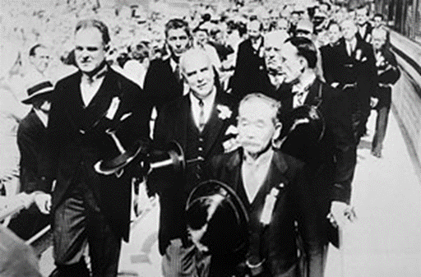
MOV členové
noví členové jsou voleni na zasedání MOV
(tajným hlasováním)
každou kandidaturu projedná Nominační komise MOV a následně ji předává Výkonnému výboru
od 12. prosince 1999 byl počet členů omezen na 115 (max. 70 jednotlivých členů, 15 aktivních sportovců, 15 zástupců IFs a 15 zástupců NOC)
Nyní 107 členů
https://www.olympic.org/ioc-members-list

Slide 12
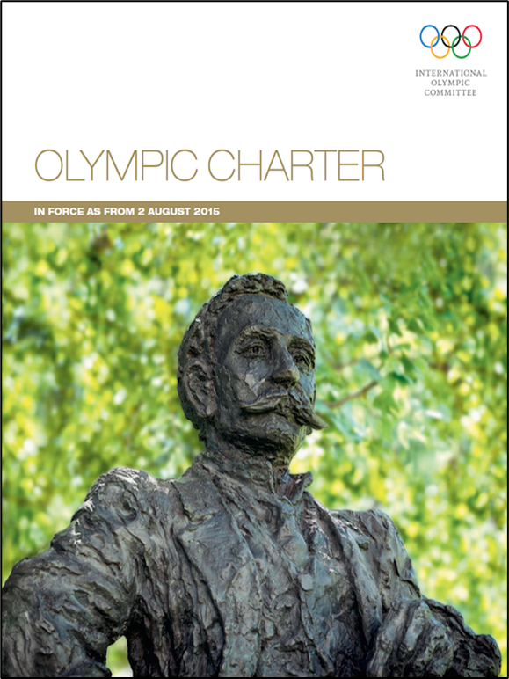
MOV výkonný výbor
Vznikl v roce 1921.
Výkonný výbor (VV) představuje výkonný orgán MOV.
Dohlíží na správu záležitostí MOV a dodržování Olympijské charty.
Je to jediný orgán, který je oprávněn navrhovat na svém zasedání úpravu charty.

Slide 13
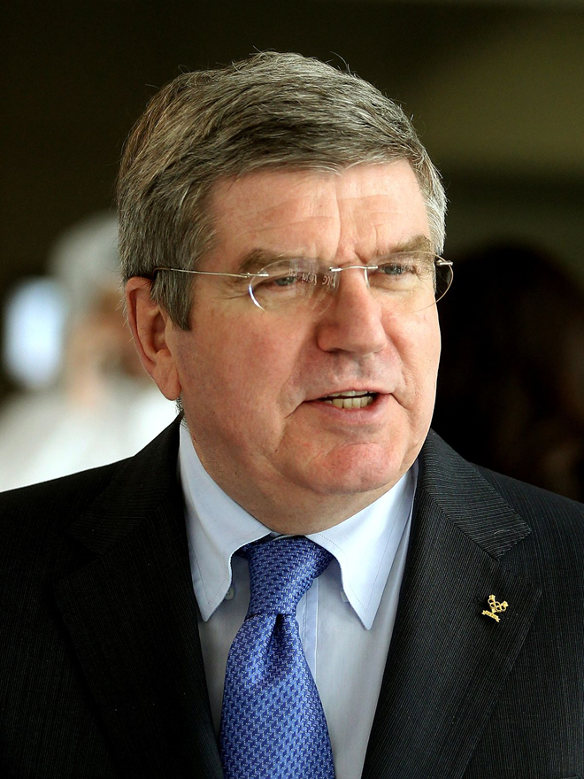

Slide 14
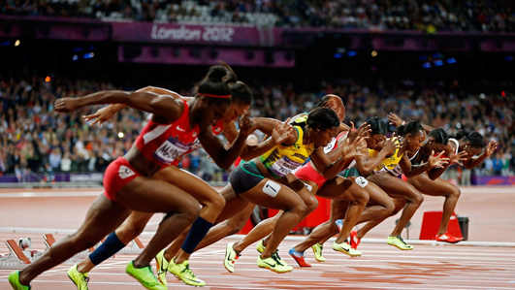
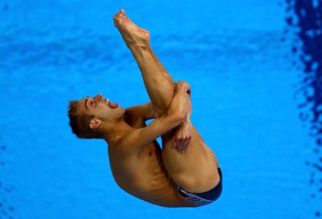
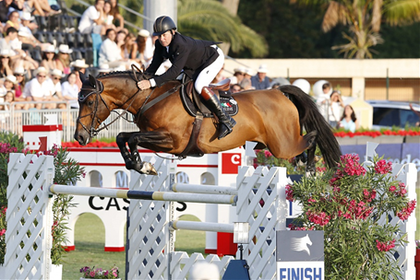
Komise
MOV má dnes 22 komisí, jejichž funkcí je poskytovat poradenství předsedovi, VV a na zasedáních MOV.
Pro každé olympijské hry jsou navíc k dispozici koordinační komise a (pro kandidátská města) hodnotící komise. Tyto komise mohou být stálé či vytvořené jen k tomuto účelu.

Slide 15
Národní olympijské výbory (NOCs)
205 národních olympijských výborů
jejich posláním je rozvíjet, podporovat a chránit olympijské hnutí ve svých zemích
vybrat a označit město, které se může ucházet o organizaci olympijských her ve svých zemích
vybrat a poslat týmy a soutěžící o účast na olympijských hrách
podílí se na školení sportovních administrátorů organizováním vzdělávacích programů
https://www.olympic.org/national-olympic-committees

Slide 16
Mezinárodní federace
Jedná se o mezinárodní nevládní organizace zaštiťující jeden či více sportů na celosvětové úrovni, jež zahrnují i organizace spravující tyto sporty na národní úrovni
Asociace mezinárodních federací letních ol. sportů - The Association of Summer Olympic International Federations (ASOIF)
Asociace mezinárodních organizací zimních ol. sportů - Asociace The Association of International Olympic Winter Sports Federations (AIOWF)
Asociace MOV uznávaných mezinárodních sport. federací - The Association of the IOC Recognised International Sports Federations (ARISF)

Slide 17
Asociace národních olympijských výborů (ANOC)
Evropský olympijský Výbor - European Olympic Committee, (EOC) 1968 ve Versailles
V Československu nebráno v úvahu, nahrazováno MOV sídlící v Evropě ….až po r. 1990
Všechny světové kontinenty mají svoje kontinentální asociace
Amerika: Panamerická sportovní organizace 1940
Afrika: Sdružení národních olympijských výborů Afriky 1981
Asie: Asijská sportovní rada 1982
Oceánie: Oceánské národní olympijské výbory 1981

Slide 18

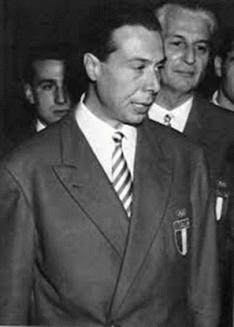
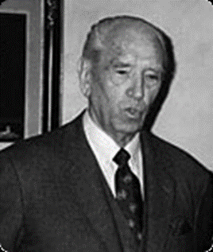
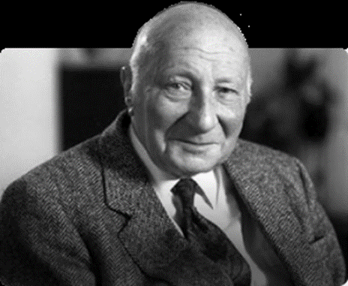
Asociace národních olympijských výborů
1967 Teherán
Giulio Onesti (ITA)
Raoul Mollet (BEL)
Raymond Gafner (SUI)

Slide 19
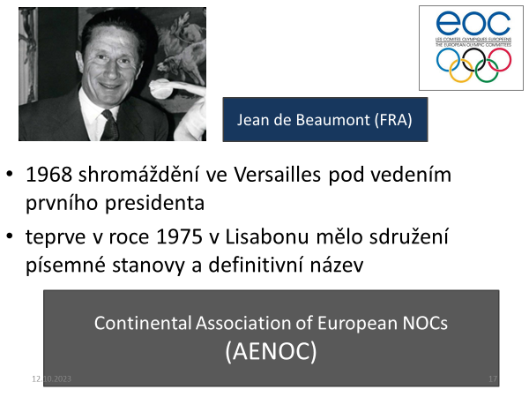

Slide 20

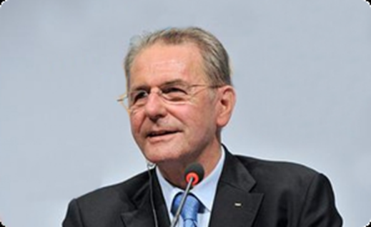
Evropský olympijský výbor
v roce 1980 měla asociace 33 členů
v roce 1989 se stal presidentem Dr. Jacques Rogge (BEL)
v roce 1994 politické změny v Evropě znamenaly zvýšení počtu členů na 48
v roce 1995 změnila AENOC (Association of National Olympic Committees jméno na European Olympic Committees (EOC)
http://www.eurolympic.org/executive-committee/

Slide 21

Šíření olympijských ideálů definovaných Chartou IOC v Evropě v úzké spolupráci s Mezinárodním olympijským výborem (IOC), sdružením národních olympijských výborů a olympijskými sdruženími ostatních kontinentů;
Vzdělávání mládých prostřednictvím sportu v duchu lepšího porozumění, přátelství a úcty k životnímu prostředí, což přispívá k budování lepšího a klidnějšího světa;
Podpora spolupráce mezi evropskými NOC prostřednictvím výzkumu, studií společných zájmů, výměny informací a ochrany společných postojů;
Rozvoj programů olympijské solidarity MOV

Slide 22
Děkuji za pozornost
Úkoly na seminář najdete v Isu…

